Slide 1
大規模建築物及び広域緊急交通路沿道建築物の目標（府民みんなでめざそう値）設定について
（参考資料）
参考資料１

Slide 2
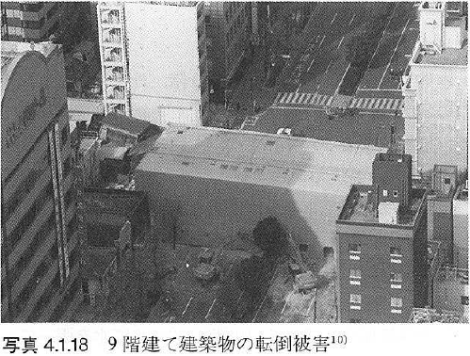
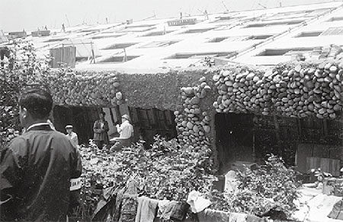
地震で倒壊した建物（１）
阪神大震災で転倒した建物（例）
・RC９階建ての商業ビル
・原因は１階柱の破断により建物が傾き、翌日の余震により倒壊
新潟地震で転倒した建物（例）
・壁式RC造４階建ての公営住宅
・杭のない布基礎で施工されたものが、液状化で倒壊
阪神・淡路大震災（平成７年）
新潟地震（昭和39年）
阪神・淡路大震災調査報告編集委員会
「阪神・淡路大震災調査報告書」
防災科学技術研究所

Slide 3
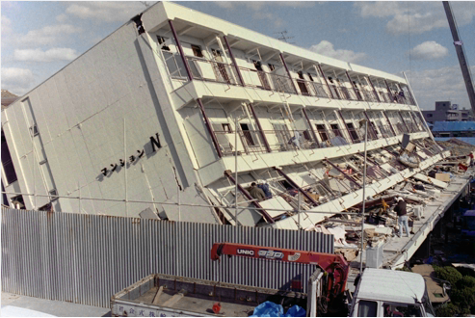
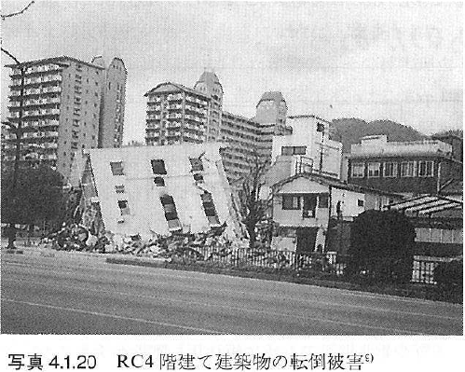
地震で倒壊した建物（２）
京都大学防災研究所「兵庫県南部地震による建物被害」より
「倒壊・大破したコンクリート系建物の最も多い被害形態は、１階部分の崩壊であった。」
神戸新聞「阪神・淡路大震災デジタルマップ」
阪神・淡路大震災調査報告編集委員会
「阪神・淡路大震災調査報告書」

Slide 4
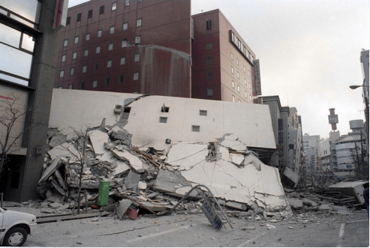
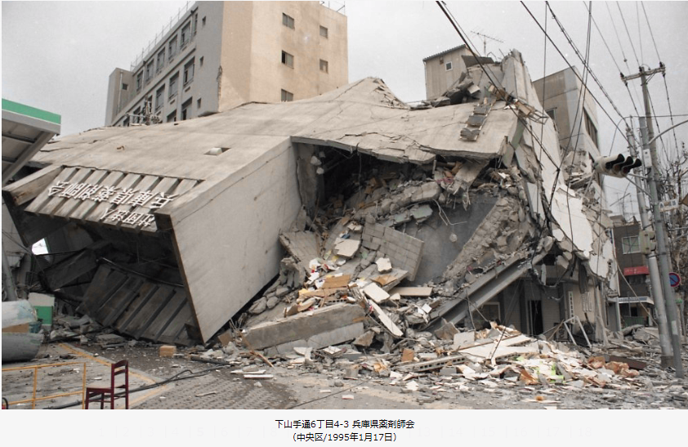
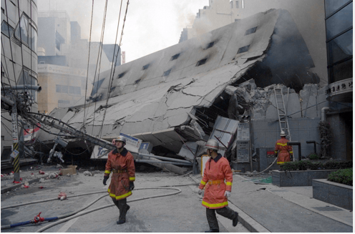
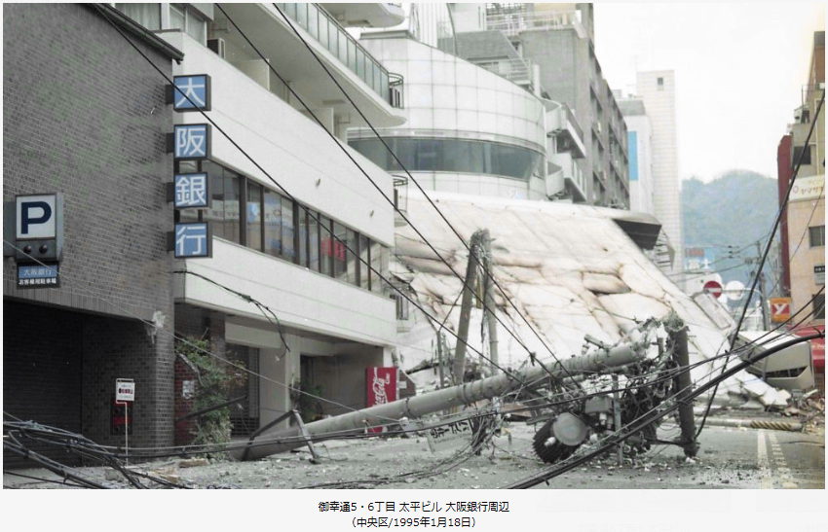
地震で倒壊した建物（３）
神戸新聞「阪神・淡路大震災デジタルマップ」
写真提供：神戸市
神戸新聞「阪神・淡路大震災デジタルマップ」
写真提供：神戸市

Slide 5
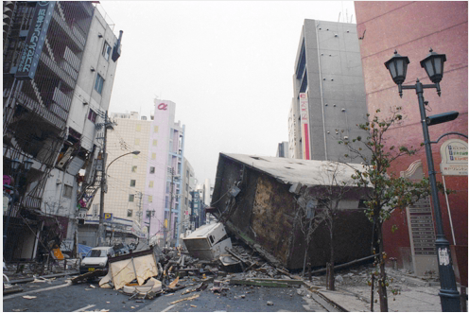
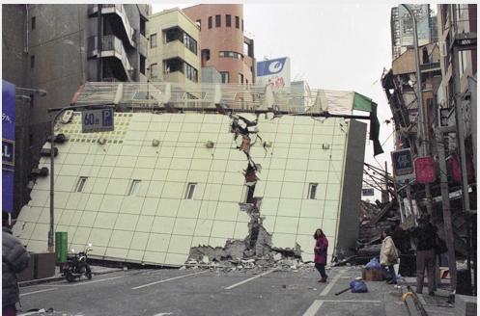
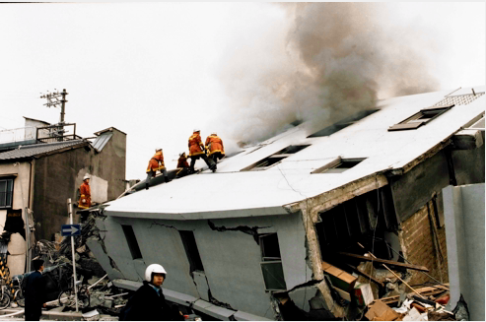
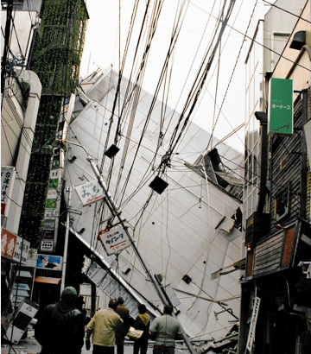
地震で倒壊した建物（４）
神戸新聞「阪神・淡路大震災デジタルマップ」
神戸新聞「阪神・淡路大震災デジタルマップ」
神戸新聞「阪神・淡路大震災デジタルマップ」
神戸新聞「阪神・淡路大震災デジタルマップ」

